Slide 1
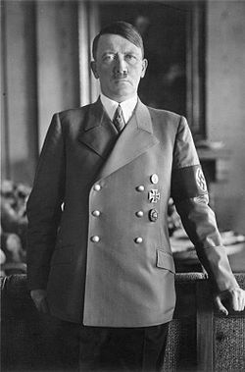
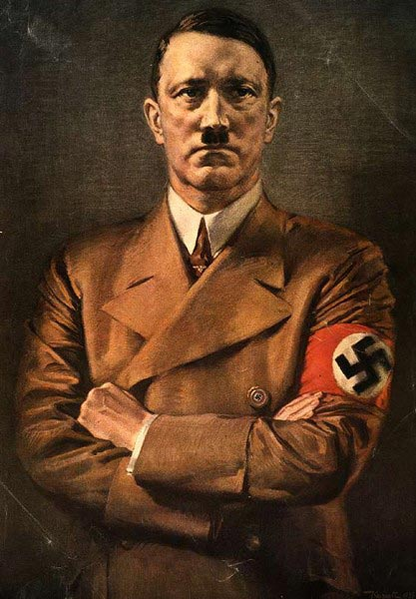
Адольф Гітлер
1889-1945рр.

Slide 2
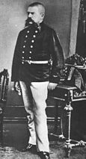
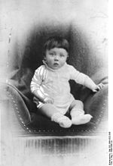
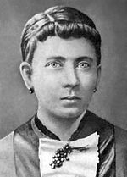
Дитинство та юність
Адольф Гітлер народився 20 квітня 1889 р. в готелі «У померанця» в Браунау-на-Інні, маленькому австрійському містечку поблизу Лінцу. . Він був четвертим з шести дітей Алоїса Шикльґрубера і Клари Гітлер.
Батько — Алоїс Шикльґрубер (Гітлер)
Мати — Клара Гітлер.
Адольф Гітлер в дитинстві.

Slide 3
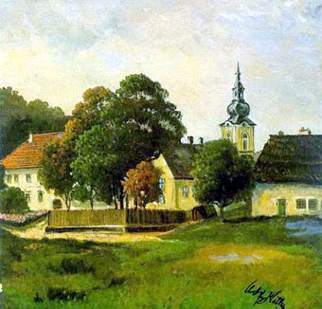
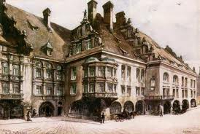
У реальній школі, яку відвідував хлопчик, він мав серйозні труднощі. Вже перший рік школи (1900/01) йому довелося повторити. У школі Гітлер мало чим виділявся. Його вчителі говорили про недостатнє та швидко зникаюче бажання працювати. Це, а також часті переїзди родини і зміна шкіл, не допомогло йому досягти академічних чи професійних успіхів. У своїй книзі-життєписі «Моя боротьба» Адольф Гітлер наголошує, що навмисне вчився погано, протестуючи проти бажання батька бачити його державним службовцем, а не художником, як того хотів Адольф. Академія вишуканих мистецтв Відня відхилила його заяву на вступ двічі: в 1907 і 1908, пославшись на його «нездатність до живопису». Директор академії рекомендував Гітлера в якості дослідника архітектури, але у нього не було документів про освіту щоб це якось підтвердити.

Slide 4
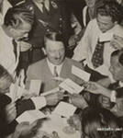
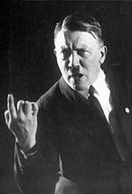
На шляху до влади
За час відсутності лідера партія розпалася. Гітлеру довелося практично починати все з нуля. Велику допомогу надав йому Рем, який почав відновлення штурмових загонів. Однак вирішальну роль у відродженні НСДАП зіграв Грегор Штрассер, лідер правоекстремістських рухів в Північній і Північно-Західній Німеччині. Привівши їх до лав НСДАП, він допоміг перетворенню партії з регіональної (баварської) в загальнонаціональну політичну силу.
У 1926 році був заснований гітлерюгенд, засновано вище керівництво СА, почалося завоювання «червоного Берліна» Геббельсом. Тим часом Гітлер шукав підтримку на загальнонімецькому рівні. Йому вдалося завоювати довіру частини генералітету, а також встановити контакти з промисловими магнатами. В цей же час Гітлер написав свою працю «Моя боротьба».
4 червня 1932 був розпущений Рейхстаг. На що відбулися в наступному місяці виборах, НСДАП здобула впевнену перемогу, набравши 37,8% голосів і отримавши 230 місць в Рейхстазі, замість попередніх 143. Друге місце отримали соціал-демократи - 21,9% і 133 місця в Рейхстазі3 грудня 1932 рейхсканцлер призначений Курт фон Шлейхер.

Slide 5
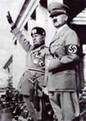
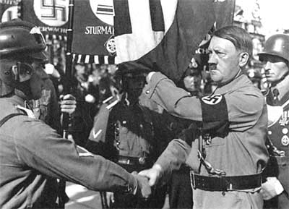
Друга світова війна
23 серпня 1939. Гітлер укладає Договір про ненапад з Радянським Союзом, секретний додаток до якого містило план розділу сфер впливу в Європі. 1 вересня стався інцидент в Глейвіце, що послужив приводом для нападу на Польщу (1 вересня) ознаменував початок Другої світової війни. Розгромивши протягом вересня Польщу, Німеччина в квітні-травні 1940 р. окупувала Норвегію, Данію, Голландію, Люксембург і Бельгію і прорвала фронт у Франції. У червні сили вермахту зайняли Париж і Франція капітулювала. Весни 1941 Німеччина під керівництвом Гітлера захоплює Грецію і Югославію, а 22 червня нападає на СРСР. Поразки радянських військ на першому етапі радянсько-німецької війни призвели до окупації німецькими та союзними йому військами республік Прибалтики, Білорусії, України, Молдавії і західній частині РРФСР. На окупованих територіях було встановлено жорстокий окупаційний режим, який знищив багато мільйонів людей.
Однак з кінця 1942 року німецькі армії стали терпіти великі поразки як в СРСР (Сталінград), так і в Єгипті (Ель-Аламейн). Наступного року Червона армія перейшла в широкий наступ, тоді як англо-американці висадилися в Італії і виводять її з війни.

Slide 6
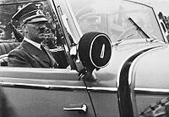
Замахи на Гітлера
Історія замахів на фюрера налічує близько 50 випадків. Але всі спроби зазнали невдачі.
Перший невдалий замах на Гітлера стався 8 листопада 1939 року в мюнхенській пивній «Бюргерброй», де він щороку виступав перед ветеранами Націонал-соціалістичної робітничої партії Німеччини. Столяр Йоганн Георг Ельзер вмонтував саморобний вибуховий пристрій з годинниковим механізмом у колону, перед якою зазвичай встановлювали трибуну для вождя. В результаті вибуху 8 людей було вбито і поранено 63. Однак Гітлера серед постраждалих не виявилося. Фюрер, обмежившись на цей раз коротким привітанням на адресу присутніх, покинув зал за сім хвилин до вибуху, тому що йому потрібно було повертатися до Берліна.
У 1944 році проти Гітлера була організована змова 20 липня, метою якого було його фізичне усунення і укладення миру з наступаючими союзними військами.При вибуху бомби, загинули 4 людини. Гітлер залишився живий. Після замаху він був не в змозі перебувати цілий день на ногах, так як з ніг було витягнуто більше 100 осколків. Крім цього, у нього був вивих правої руки, волосся на потилиці обпалені і пошкоджені барабанні перетинки. На праве вухо тимчасово оглух.Він наказав перетворити страту змовників в принизливі муки, зняти фільм і сфотографувати. Згодом сам особисто дивився цей фільм.
Саме маловідомий замах відноситься до березня 1943 року. Задум був простий: підірвати фюрера в його власному літаку під час польоту, інсценувавши нещасний випадок.

Slide 7
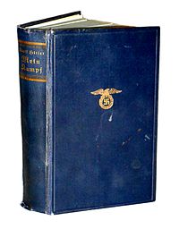
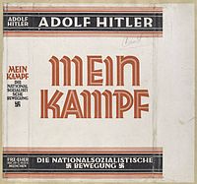
“Моя боротьба”
«Моя́ боротьба́» ( Mein Kampf) — книга Адольфа Гітлера, яка стала ідеологічною основою німецького націонал-соціалізму. Вперше опублікована в 1925 році.

Slide 8
Цікаві факти про Адольфа Гітлера
Гітлер – єдиний в історії політик, який виконав усі передвиборчі обіцянки після приходу до влади в 1933 році.
Особистий фотограф Гітлера Генріх Гофман у своїй книзі "Hitler Was My Friend" ("Гітлер був моїм другом") пише, що, як видно з багатох фотографій Гітлера, вождь часто експериментував зі своїм образом. "Тобто Гітлер для свого часу був дуже сучасним політиком".
В 1938 році журнал Time назвав Гітлера людиною року. До речі, в наступному році Time помістив на свою обкладинку вже Йосипа Сталіна.
Гітлер і Єва Браун одружилися в 1945 році, за 36 годин до своєї смерті. Єві Браун на той час було 33 роки, Адольфові – 56.
Існує низка конспірологічних версій, які стверджують, що Гітлер не покінчив життя самогубством, а втік. Згідно найпопулярнішої версії, фюрер та Єва Браун, залишивши після себе двійників, втікли до Південної Америки, де прожили спокійно під чужими іменами до глибокої старості. На фото нібито 75-річний Гітлер на смертному одрі.

Slide 9
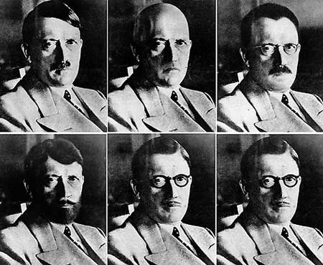
ФБР також вважала, що Гітлер міг втекти, а тому поширювала ось такі фотороботи, де були зображені можливі варіанти вигляду Адольфа Гітлера.

Slide 10
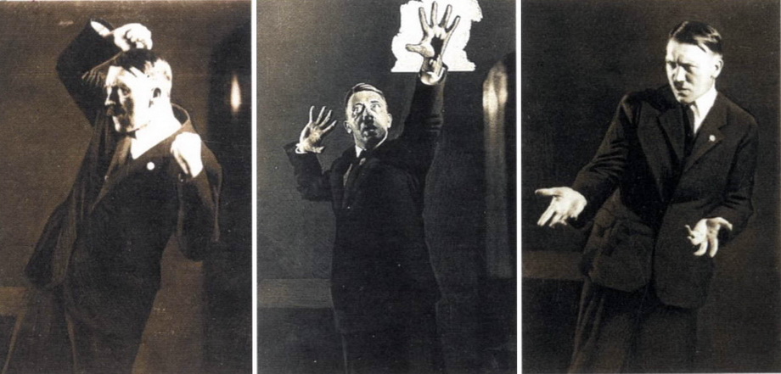
"Апокаліптичний, далекоглядний, переконливий". Постановочний фотосет Генріха Гофмана. 1925 рік

Slide 11
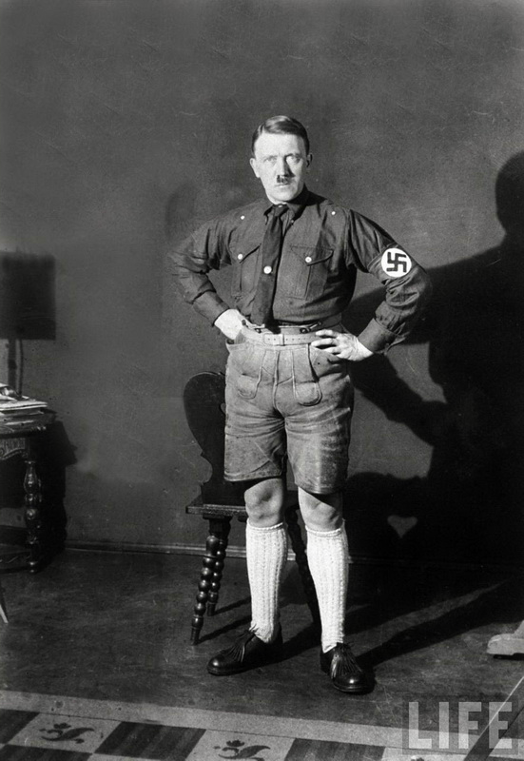
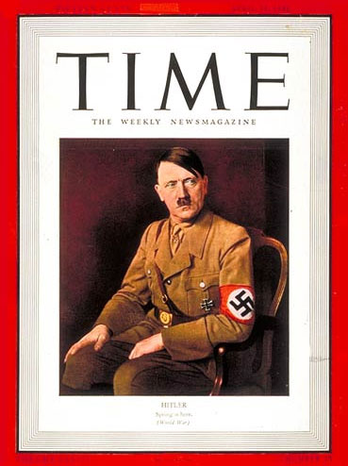
Адольф Гітлер на обкладинці TIME
Гітлер часто експериментував зі своїми луками

Slide 12
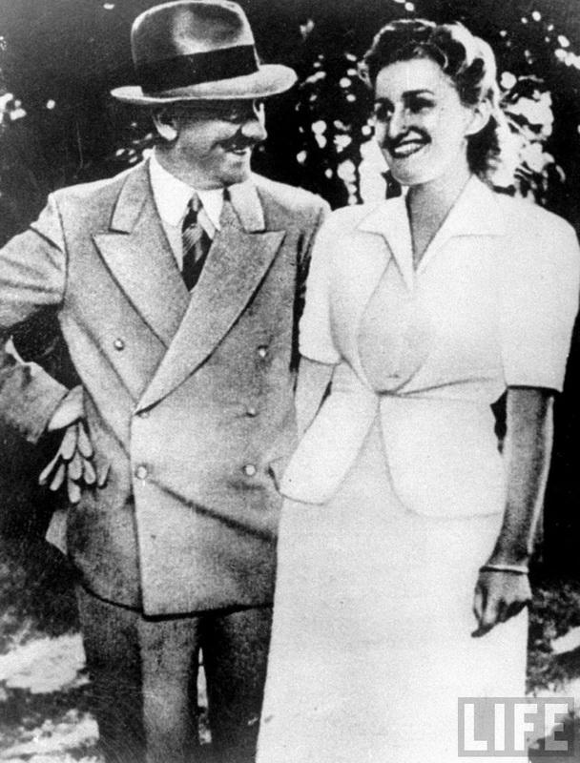
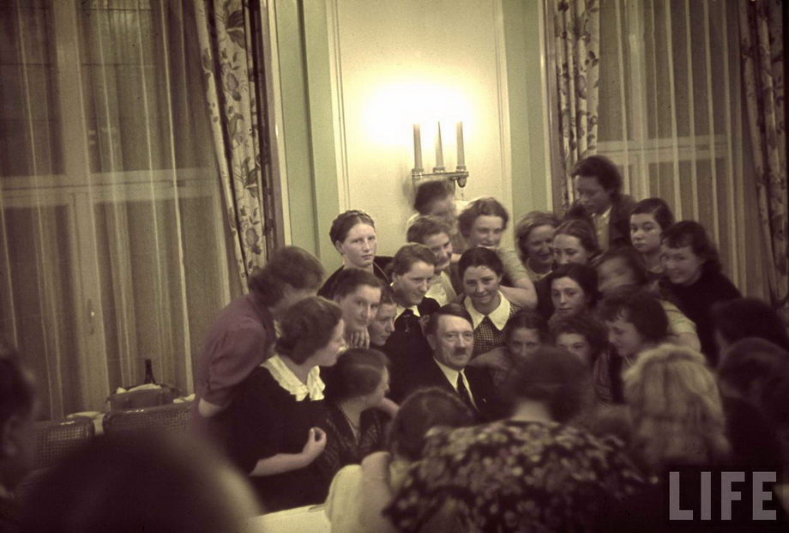
З австрійськими прихильницями
Гітлер та Єва Браун 1943 рік

Slide 13
Смерть Адольфа Гітлера
26 квітня союзні війська захопили три чверті Берліна, але Гітлер все ще на щось сподівався. Він перебував у двоярусному бункері на глибині близько 10 метрів під землею.
30 квітня. Останній день Гітлера. Всі його наближені збираються для прощання. У сад канцелярії доставлено 200 літрів бензину. Всі, крім Гітлера та Браун, виходять у коридор.
Існує дві версії подальших подій:
Згідно з першою, заснованою на свідченнях особистого камердинера Гітлера, фюрер і Браун вистрілили одне в одного о 15:30. Коли Лінге та Борман увійшли до кімнати, Гітлер сидів, похилившись на софі, а з його скроні текла кров. Револьвер лежав поряд на столі. Мертва Єва була в іншому кутку софи. Свій револьвер вона впустила на підлогу.
Інша версія (прийнята більшістю істориків) наголошує, що Гітлер і Єва Браун отруїлися ціаністим калієм. Перш ніж померти, Гітлер отруїв двох своїх собак.
За наказом Бормана тіла були загорнуті у ковдри, винесені у сад, политі бензином та спалені. Тіла горіли погано, і тому все ж таки напівспалені трупи есесівцям довелося закопати.Пізніше тіла були знайдені червоноармійцями та кремовані. Прах розвіяли над Ельбою.

